Slide 1
Android TV
Hanna Ahonen

Slide 2
Android TV sovelluksen rakentaminen
Android Tv sovellukset käyttävät samoja tuttuja työkaluja kuin muutkin Android sovellukset
Suurin ero on sovelluksen UI:n suunnittelussa
Suuressa näytössä on omat hyvät puolet, sekä ongelmat
Käyttäjä istuu tyypillisesti muutaman metrin etäisyydellä laitteesta ja käyttää kaukosäädintä, peliohjainta yms.
Hyvää ux suunnittelu on todella tärkeää, sillä sovellusta ei hyväksytä Android TV sovellukseksi, ellei se täytä tiettyjä kriteereitä

Slide 3
TV sovelluksen UI vaatimuksia
Launcher
Aloitusnäkymän iconin täytyy olla suurikokoinen ja sisältää sovelluksen nimen
Layout
Sovelluksen näkymät esitetään landscape (vaakataso) näkymänä
Päätekstin minimi koko on 16sp
Sovellus täyttää koko näkymän
Navigointi
Navigoinnin täytyy olla helppoa
Menun pitää toimia ilman kaukosäätimen menu nappia
Lisää UI vaatimuksia
https://developer.android.com/develop/quality-guidelines/tv-app-quality.html

Slide 4
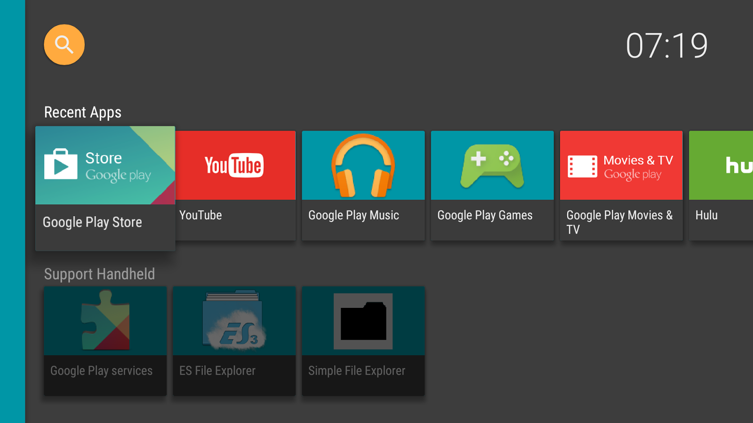

Slide 5
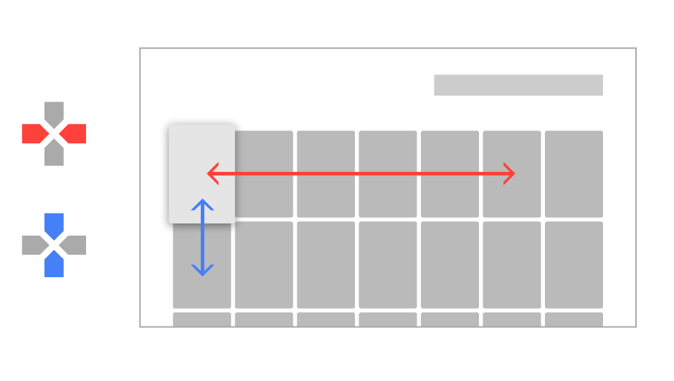

Slide 6
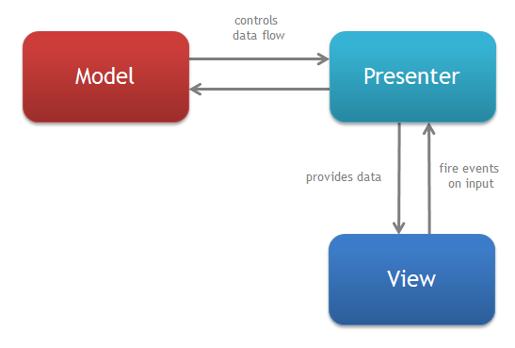
Leanback
Googlen kehittämä kirjasto
Nopea tapa kehittää visuaalisesti tyylikästä ja käyttäjäystävällistä sisältöä
Model — the data layer. Responsible for handling the business logic and communication with the network and database layers.
View — the UI layer. Displays the data and notifies the Presenter about user actions.
Presenter — retrieves the data from the Model, applies the UI logic and manages the state of the View, decides what to display and reacts to user input notifications from the View.

Slide 7
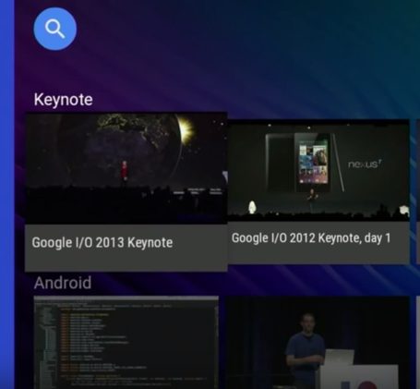
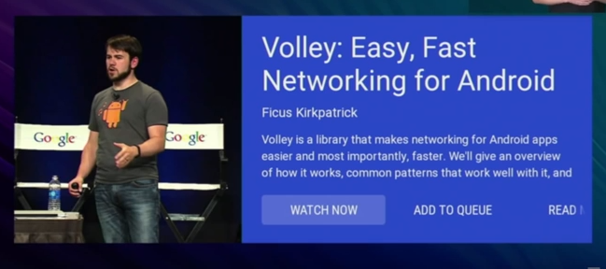

Slide 8
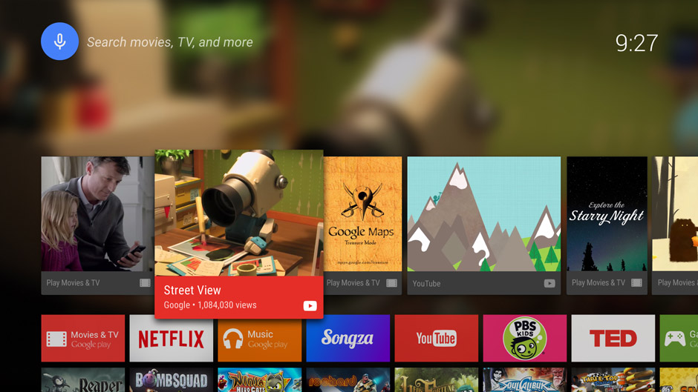
Suositukset rivi
Mahdollistaa nopean pääsyn sovelluksiin
Android 8.0 näyttää eri tavalla suositukset

Slide 9
Sovelluksen teknilliset vaatimukset
SDK tools 24.0.0 tai korkeampi
Android 5.0 tai korkeampi

Slide 10
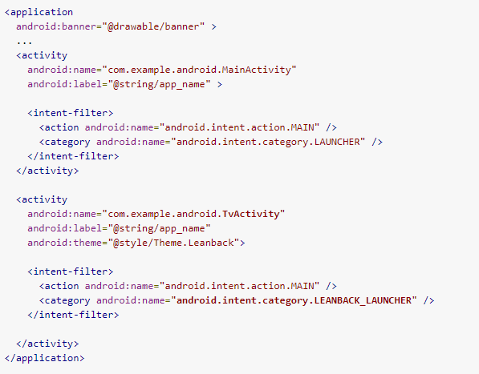
Manifest

Slide 11
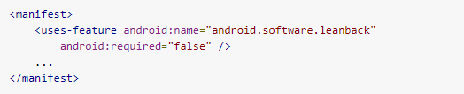
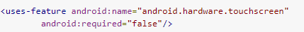
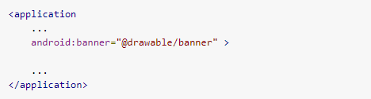
Manifest

Slide 12
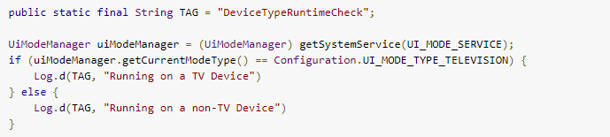
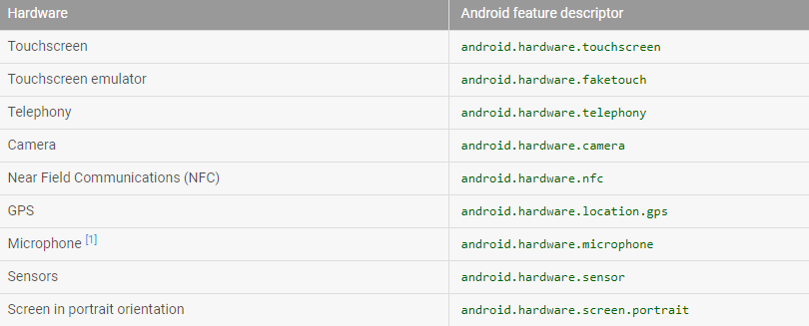

Slide 13
